Slide 1
PIKC Kuldīgas Tehnoloģiju un tūrisma tehnikums
Sporta stunda - caurviju kompetenču iespēju izmantošana sinerģijā ar kvalifikācijas apguvi
Sports
Aktīvais tūrisms
Arvīds Šefanovskis – sporta skolotājs
Vija Zariņa – aktīvā tūrisma skolotāja
Katrīna Spuleniece-Aišpure – metodiķe
2020

Slide 2
Sporta un aktīvā tūrisma sinerģija
Stundas mērķis: iepazīties ar nūjošanu, kā fizisko aktivitāšu veidu.
Stundas uzdevumi/sasniedzamie rezultāti:
Izprast nūjošanas ietekmi uz cilvēka ķermeni
Izpildīt iesildīšanās vingrojumus pirms nūjošanas
Spēt veikt pareizas kustības ar nūjām
Nostiprināt zināšanas par nometnes iekārtošanas pamatprincipiem

Slide 3
Stundas gaita
1.daļa
Skolotāji iepazīstina audzēkņus ar nūjošnas ietekmi uz veselību, nūjošanas inventāru un kustību veikšanas tehniku.
Skolotājs rāda un audzēkņi veic iesildīšanās vingrojumus pirms nūjošanas.
Visi dodas laukā un izmēģina nūjošanu dabā.
2. daļa
Audzēkņi sadalās 2 komandās. Lai atkārtotu nometnes iekārtošanas galvenos pamat elementus, audzēkņi ceļ telti un kurina ugunskuru. To dara komandas dalībniekiem sadalot darbus savā starpā un veicot visiem kopā.

Slide 4
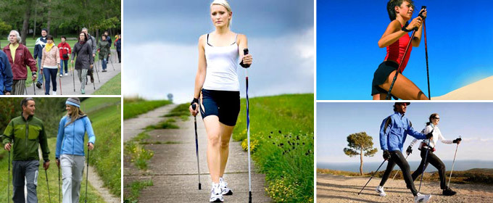
Nūjošana
Arvīds Šefanovskis
Vija Zariņa
Katrīna Spuleniece-Aišpure
2020

Slide 5
Kas ir nūjošana?
- Nūjošana ir augstas efektivitātes sportiska nodarbe, kurā tiek izmantota pareiza nodarbības metodika, soļošanas tehnika un īpašas nūjas vienmērīgai ķermeņa noslogošanai.
Visā pasaulē nūjošana salīdzinoši īsā laikā ieguvusi milzu popularitāti, pasaulē esot aptuveni 10 miljoni nūjotāju, skaits aizvien pieaug, tā izplatīta arī Latvijā.

Slide 6
Vēsture
Ir vairākas versijas par nūjošanas pirmatklājēja godu. Arī pašu nodarbi mēdz saukt dažādos vārdos, piemēram, nordic walking, ko dažkārt neveiksmīgi tulko kā ziemeļu pastaiga.
30. gadu sākumā nūjošana kļūst par somu distanču slēpotāju vasaras treniņu metodi.
80. gadu sākumā Somijā arī ārpus distanču slēpotāju aprindām novēroti pirmie mēģinājumi soļot ar slēpošanas nūjām.
1996. gadā Somijā izveidojas nūjošanas tagadējā forma.

Slide 7
Nūjošana Latvijā
Ap 2000. gadu Latvijā tika ievestas nūjas un atsevišķas personas sāk praktizēt.
Kopš 2008. gada Latvijā tiek organizētas nūjošanas aktivitātes, kā arī instruktoru apmācības semināri.

Slide 8
Kāpēc vērts nūjot?
Fizisko aktivitāšu veids, ko ir viegli apgūt jebkurā vecumā.
Piemērota visiem, neatkarīgi no vecuma, dzimuma vai fiziskā stāvokļa un tai nav laika apstākļu ierobežojumu.
Atbrīvo no stresa, veicina veselīgu miegu un vispārēju labsajūtu.
Darbina 600 muskuļu grupu jeb 90 procentu no visas ķermeņa muskulatūras.
Ar rotējošām kustībām tiek izkustināts sprands un mugurkaula krūšu daļa – tās ir problēmzonas gandrīz visiem, kam ikdienā sēdošs darbs.
Draudzīga mugurkaulam – darbojoties ar nūjām, mugurai (arī ceļiem un gurniem) ir daudz mazāka slodze nekā, piemēram, skriešanas vai aerobikas atspērienu laikā.
Viens no efektīvākajiem kaloriju dedzināšanas veidiem.
Lielisks kardiotreniņš, nav jāuztraucas par pārslodzi.

Slide 9

Nūjas kā slodzes palielināšanas līdzeklis

Slide 10
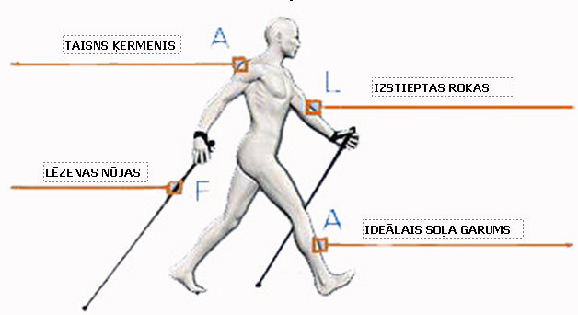
Pareizas tehnikas pamatelementi

Slide 11
Inventārs
Atbilstoša garuma nūjas
Piemērots apģērbs un apavi

Slide 12
Kā izvēlēties nūju garumu?
Ir vairākas metodes
Internetā atrodamas auguma un nūju garuma atbilstības tabulas
Nabas metode – izvēlas nūjas līdz nabai
Dažiem cilvēkiem anatomisko īpatnību dēļ jāpiemēro atšķirīgs inventārs
Viens no nūju garumu algoritmiem - auguma garums cm x 0,68 (vispārīgā gadījumā) rezultātu noapaļojot līdz tuvākajai 5cm atzīmei

Slide 13
Možu garu un nerimstošu enerģiju!
Paldies par uzmanību!

Slide 14
Izmantotā literatūra un avoti:
Dž.Vaizmens SAS. Izdzīvošanas māksla, Zvaigzne ABC
http://www.lielvarde.lv/images/extrainfo/4680570/attach/Akt%C4%ABv%C4%81%20t%C5%ABrisma%20rokasgr%C4%81mata.pdf
www.nujo.lv
www.nujotajiem.lv
https://www.fitnesam.lv/lv/dzivesstils/dzvesstils/njoana-kpc-t-nav-domta-tikai-pensionriem/
https://www.gandrs.lv/skaidrojosa-vardnica/izmeru-salidzinosas-tabulas/nujosanas-nuju-izmeru-tabula/

